Slide 1
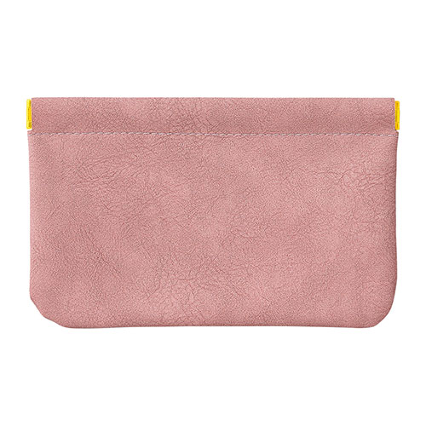
【提案書】
ヴェアリー・イージーオープンスリムポーチ
特徴
バッグの中でもかさばらない！薄くて軽い横長長方形タイプのミニポーチ。開口部の両サイドを押すだけで開くことができて開閉が楽々。メガネケース・コスメポーチ・お財布などマルチで使えます。
商品写真
納期
納期スペース
仕様
素 材:ポリ塩化ビニル
サイズ：約120×185mm
備 考 : 名入れ可能
お見積
お見積りスペース

